Slide 1

LỚP 6
Chủ đề 8: MĨ THUẬT THỜI KÌ CỔ ĐẠI
Bài 16: MĨ THUẬT VIỆT NAM THỜI KÌ CỔ ĐẠI
Giáo viên thực hiện:
NHÓM

Slide 2
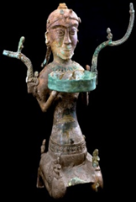
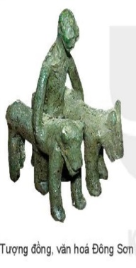
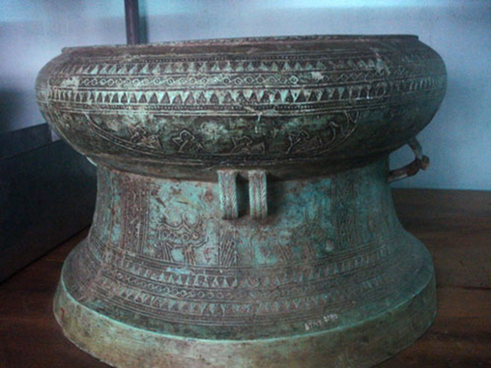
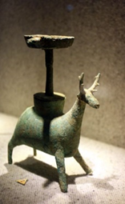
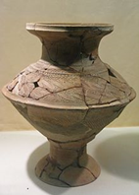
Em hãy cho biết tên các hiện vật trên? Các hiện vật thuộc thời kì nào?

Slide 3
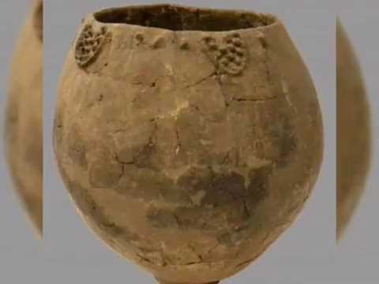

Slide 4
MỘT SỐ DI SẢN MĨ THUẬT VIỆT NAM THỜI KÌ CỔ ĐẠI
? Những di vật nào tiêu biểu cho mĩ thuật Việt Nam thời kì cổ đại?
? Cảm nhận về tạo hình trên những di vật này so với một số di vật của mĩ thuật thời kì cổ đại ở một số nơi trên thế giới mà em đã biết?
? Hãy chia sẻ với các bạn những hiểu biết của em về di vật mĩ thuật Việt Nam thời kì cổ đại mà em thích nhất?

Slide 5

Tiêu biểu cho di sản mĩ thuật thời kì này là Trống đồng đông sơn

Slide 6
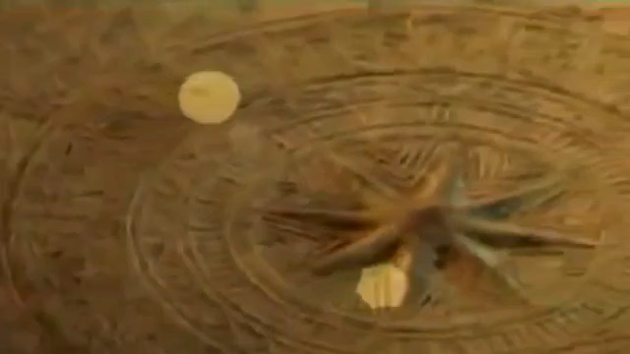

Slide 7
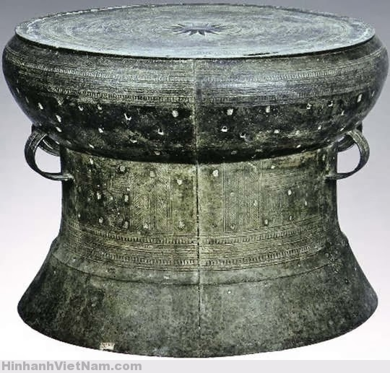
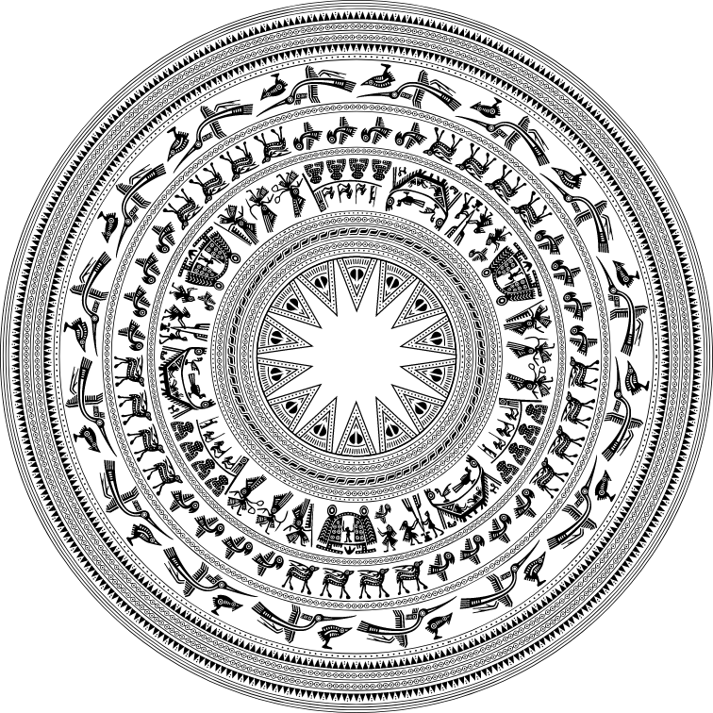
Trống đồng đông sơn
Mỗi chiếc trống đồng Đông Sơn đều có hình dáng đẹp, tỉ lệ cân đối. Mỗi chiếc có tỉ lệ và trang trí khác nhau nhưng có cấu trúc giống nhau. Kết hợp hài hòa giữa khối cầu và khối trụ, khối chóp cụt và được trang trí bằng hệ thống hoa văn sắp xếp nối tiếp nhau, chuyển động ngược chiều kim đồng hồ như chiều quay của trái đất, mang nhiều ý nghĩa sâu sắc.

Slide 8
Đánh giá kết quả học tập
HS nên tận dụng các vật liệu – họa liệu của cá nhân để chuẩn bị tiến hành tạo SPMT của cá nhân cho phẩm tiếp theo.

Slide 9
ĐÁNH GIÁ KẾT QUẢ HỌC TẬP
Tạo hình
Chất liệu
MỘT SỐ DI SẢN MĨ THUẬT VIỆT NAM THỜI KÌ CỔ ĐẠI
Trống đồng Đông Sơn.
Hình dáng
Hoa văn trên mặt trống

